Slide 1


Юридична відповідальність
Епіграф: Покараний злочинець – це приклад
для всіх негідників, засуджений без вини –
це питання совісті всіх чесних людей.
Жан де Лабрюйєр

Slide 2


Над чим працюємо
Що таке юридична відповідальність.
Підстави юридичної відповідальності.
Цілі юридичної відповідальності.
Види юридичної відповідальності:
дисциплінарна відповідальність,
адміністративна відповідальність,
цивільно-правова відповідальність,
кримінальна відповідальність,
Мінімальний вік юридичної відповідальності.
Над чим роздумуємо.
Як ви розумієте вислів: Покараний злочинець – це приклад
для всіх негідників, засуджений без вини –
це питання совісті всіх чесних людей.
Жан де Лабрюйєр

Slide 3
Що таке юридична відповідальність
Юридична відповідальність – це передбачене законом і застосоване
державними органами примусове обмеження або позбавлення
правопорушника певних благ.
Юридична відповідальність – завжди передбачена законом, завжди
застосовується державними органами, завжди полягає у примусовому
обмеженні або позбавленні правопорушника певних благ( матеріальних –
зменшення або позбавлення майна, нематеріальних – позбавлення або
обмеження волі, звільнення з роботи тощо).
…Незнання законів не звільняє від юридичної
відповідальності. Конституція України, ст. 68

Slide 4

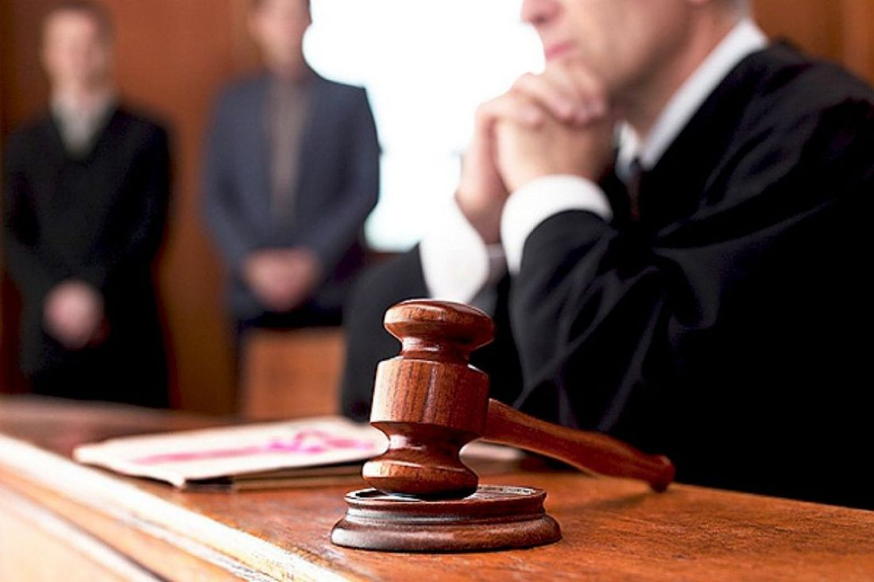
Підстави юридичної відповідальності
Підстави юридичної відповідальності – це сукупність обставин, наявність
яких робить відповідальність можливою та необхідною.
Такими підставами є:
фактична підстава: факт скоєння правопорушення;
наявність норми права, що забороняє таку поведінку;
відсутність підстав звільнення від юридичної відповідальності;
юридична підстава: наявність рішення компетентного органу, яким
визначається вид і міра державного впливу ( наприклад, вирок суду,
наказ адміністрації тощо).

Slide 5
Види юридичної відповідальності
Юридична відповідальність:
кримінальна
адміністративна
дисциплінарна
матеріальна
цивільно-правова
фінансова
конституційна
міжнародно-правова.
Принципи юридичної відповідальності відповідно до законодавства України
…Ніхто не може відповідати за діяння, які на час їх вчинення не визнавалися законом як правопорушення.
Стаття 58 Конституції України
Ніхто не може бути двічі притягнутий до юридичної відповідальності одного виду за одне і те саме правопорушення.
Юридична відповідальність особи має індивідуальний характер.
Стаття 61 Конституції України

Slide 6
Цілі юридичної відповідальності
Недопускання вчинення іншого правопорушення особою, яка
вже вчинила правопорушення (спеціальна превенція).
Недопускання протиправної поведінки інших осіб (загальна превенція).
Покарання винного, відшкодування збитків, завданих протиправним
діянням.
Перевиховання особи, яка вчинила правопорушення, в дусі поваги до
закону.
Створення правопорушнику умов до повернення його до нормального
життя в суспільстві.
Будь - яка розумна людина карає не тому, що
була здійснена провина,але для того, щоб вона
не здійснювалась надалі. Сенека

Slide 7
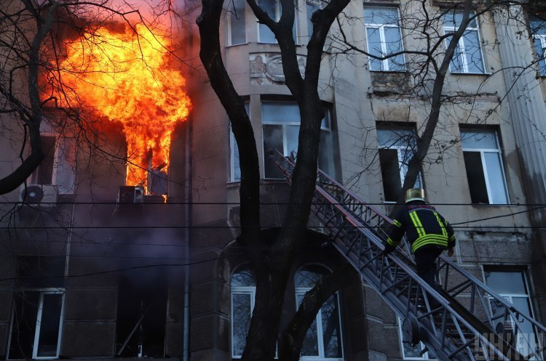
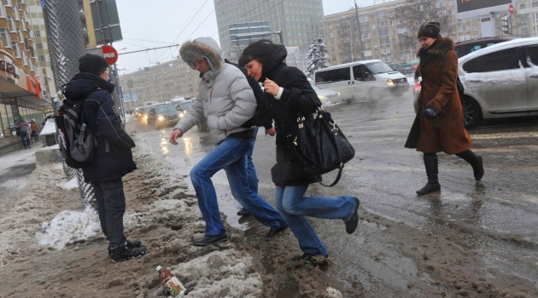
Адміністративна відповідальність
Адміністративна відповідальність – це відповідальність громадян та
службових осіб за вчинені ними адміністративні правопорушення.
Настає за діяння, яке посягає на державний або громадський порядок,
власність, права і свободи громадян, встановлений порядок управління,
за яке законодавством передбачено адміністративну відповідальність.
Наприклад: за порушення правил дорожнього руху, правил пожежної безпеки, санітарних норм, полювання, за несвоєчасне отримання паспорта
настає адміністративна відповідальність.

Slide 8



Дисциплінарна відповідальність
Дисциплінарна відповідальність настає в разі невиконання або неналежного виконання працівником своїх трудових обов’язків за наявності вини працівника.
Накладає дисциплінарні стягнення адміністрація підприємства, установи, організації.
Згідно Кодексу законів про працю України є два види дисциплінарних стягнень: догана, звільнення з роботи.
В разі завдання працівником матеріальної шкоди підприємству, організації (пошкоджено обладнання, зіпсовано матеріал) настає
матеріальна відповідальність – відшкодування завданої шкоди в межах
встановлених законодавством.

Slide 9


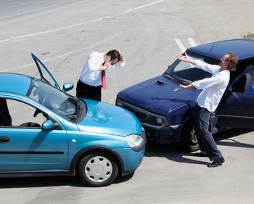
Цивільно - правова відповідальність
Цивільно - правова відповідальність – це відповідальність
громадян та організацій, яка носить майновий характер, що
виникає в результаті неправомірних дій, невиконання
договорів, заподіяння майнової чи немайнової шкоди.
Як правило, така відповідальність настає при наявності вини.
Але є випадки, коли відповідальність настає і без вини (шкода, завдана
джерелом підвищеної небезпеки, шкода нанесена друкуванням
недостовірної інформації).

Slide 10


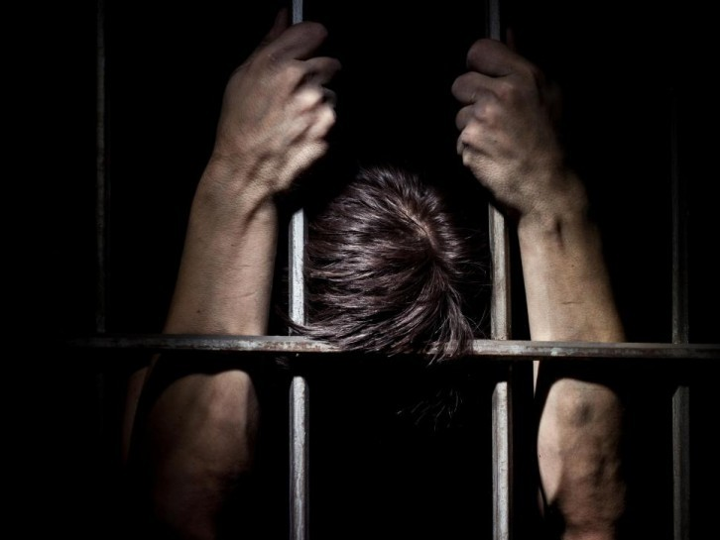
Кримінальна відповідальність
Кримінальна відповідальність настає за вчинення злочинів.
Її суб’єкти - тільки фізичні особи ( відповідно до
законодавства України.
Заснована на презумпції невинуватості особи.
Підставою кримінальної відповідальності є вчинення особою суспільно
небезпечного діяння, що містить склад злочину.
Виключний перелік злочинів в Україні міститься в особливій частині
Кримінального кодексу.
Повноваження визнати особу винною у вчиненні злочину та призначити
їй покарання належить тільки суду.

Slide 11
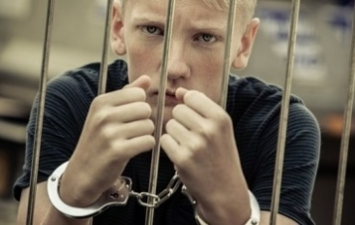
Мінімальний вік юридичної відповідальності
Кримінальна відповідальність настає з
досягнення віку 16 років, за окремі види
злочинів - з 14 років.
Адміністративна відповідальність настає
з віку 16 років.
Цивільно – правова відповідальність:
з 14 до 18 років особа відповідає самостійно за наявності коштів, а вразі їх відсутності відповідальність несуть батьки. З 18 років особа несе відповідальність самостійно.
Дисциплінарна, матеріальна відповідальність:
настає з часу влаштування на роботу (з 14 років – за згодою батьків, з 16 років – за загальними правилами).

Slide 12
Обставини, які виключають юридичну відповідальність
Необхідна оборона
Крайня необхідність
Фізичний або психічний примус
Виконання наказу або розпорядження
Затримання злочинця
Казус
Необхідна оборона – дії, вчинені з метою захисту охоронюваних законом
прав та інтересів особи, яка захищається, інших осіб, суспільних інтересів,
інтересів держави від суспільно небезпечного посягання, шляхом
заподіяння шкоди тому, хто посягає, якщо при цьому не було допущено
перевищення меж необхідної оборони.
Крайня необхідність – це вимушене заподіяння шкоди інтересам,
які охороняються законом, з метою усунення небезпеки, що загрожує,
якщо вона в даній обстановці не могла бути усунена іншими засобами.

Slide 13

Аналізуємо ситуації
1. Злодій проник в квартиру з метою пограбування. Несподівано для нього з’явився господар квартири, злодій накинувся на нього з ножем. Господар вибив ніж з рук злодія, відбираючи цінності , вдарив нападника по голові, від чого той знепритомнів. Господар викликав поліцію.
2. Повертаючись о 10 годині вечора додому, 17-річний Діма та 19-річний
Олег через вітрину магазину побачили всередині приміщення полум’я.
Знаючи, що в селі немає пожежної команди, вони розбили вітрину, забрались до магазину та загасили пожежу, що розгорялась.
Завдання:
1. Визначте, чи є дані дії правопорушенням?
2. Чому ви так вважаєте?

Slide 14
Розв’язуємо юридичні задачі
Проаналізуйте ситуації та визначте:
Які правопорушення вчинили особи?
Визначте, чи є підстави юридичної відповідальності.
Чому ви так вважаєте?
1. Працівник прийшов на роботу в нетверезому стані. Працюючи за
верстатом , зламав його.
2. 16-річний Данило під час бійки наніс тяжкі тілесні ушкодження
своєму однокласнику.
3. Двоє підлітків, Денис 17- років та Максим 15-років, нецензурно лаялись на автобусній зупинці.
4. 14-річний Михайло непомітно виніс з магазину ноутбук.
5. Продавець А. продала не повнолітньому Івану спиртні напої та цигарки.
6. Студент ІІІ курсу університету, захищаючись від нападника, завдав йому тілесних ушкоджень. Нападник потрапив до лікарні.

Slide 15
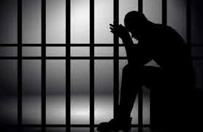
Підсумуємо вище сказане
Знання з даної теми – важлива складова правової культури кожної людини, оскільки дають можливість бути більш успішними в житті.
Значна частина діяльності людини базується на правових нормах.
В разі порушення правових норм настає юридична відповідальність -
заходи державного примусу до винних осіб в залежності від виду правопорушення.
Мета юридичної відповідальності – не лише покарання саме того, хто здійснив правопорушення, а й формування у свідомості правопорушника
потреби в правомірній поведінці, відновлення прав потерпілих, попередження вчинення правопорушень.
Тому ще раз звернемося до слів
французького письменника ХVІІ століття
Жана де Лабрюйєра: «Покараний злочинець –
це приклад для всіх негідників,
засуджений без вини – це питання совісті
всіх чесних людей».

Slide 16

Дякую за увагу
Бажаю успіху
Над презентацією працювала:
Бажан Т. І., вчитель правознавства
ліцею № 17 «Вибір» імені М. Г. Неленя
міста Кременчука.

